Slide 1
제2과: 대인 관계
(읽기)
Trường Đại học FPT
Khoa: …..
Môn: Hàn ngữ trung cấp 1 – KOR 311

Slide 2
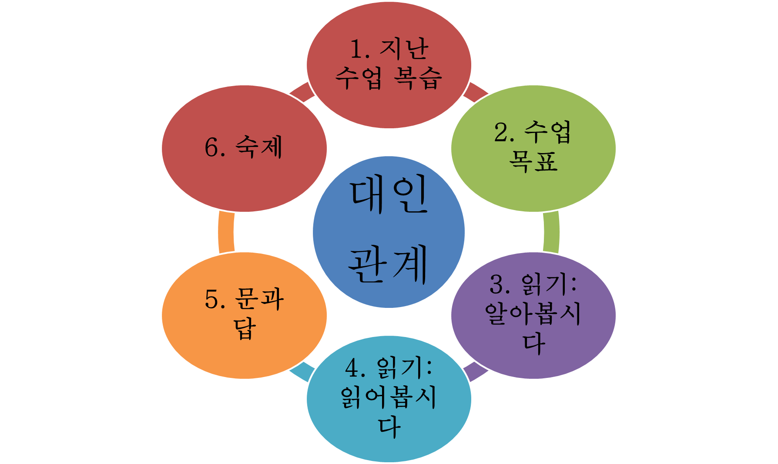

수업 내용
http://fpt.edu.vn

Slide 3
1. 지난 수업 복습
여러분은 사람들을 사귈 때 어떤 것이 가장 어렵습니까? 그것을 잘 해결하려면 어떤 방법이 있을까요?
처음_x0007_보는_x0007_사람과_x0007_이야기를_x0007_잘_x0007_하지_x0007_못합니다.
농담을_x0007_잘하지_x0007_못합니다.
윗사람을_x0007_대할_x0007_때_x0007_불편하고_x0007_어색합니다.
기타_x0007_(_x0007_ _x0007_ _x0007_ _x0007_ _x0007_ )_x0007_
(지난 수업 숙제)
http://fpt.edu.vn

Slide 4

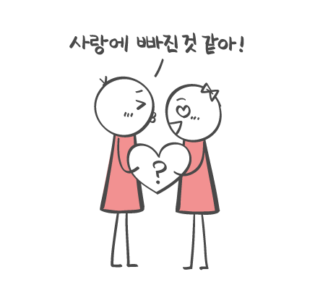
1. 지난 수업 복습
노래 듣고 빈 칸에 채우십시오 (노래: AFTER ALL (SAU TẤT CẢ KOREAN VERSION LINK))
지겹도록 싸우고
서롤 탓하고 또 원망했지
왜 그리 한참을 힘들고 나서야
네가 필요하단 걸 아는지
하루가 너로만(5) ...............
사랑 말곤 할 수가 없어
그대 내 진심을 알아줘요
서툴지만(6) .......................
Because you are the one I love.
지금 잡은 손
together we will go till the end
................... (7)버텨온 시간
너와 사랑하기 위해서
하루가 너로만 가득해서
사랑 말곤 할 수가 없어
그대 내 진심을 알아줘요
서툴지만(8) .......................
Because you are the one I love...
Sau Tất Cả 우리 다시 만나
................(1)처음 만난 날처럼
Sau Tất Cả 내 마음 그대로
멀어짐은 오직 우릴 더 강하게 만들어.
................. (2)싸우고
서롤 탓하고 또 원망했지
시간은 천천히 내게도 흘러서
네가 필요하단 걸 알았어
하루가 너로만 가득해서
사랑 말곤 할 수가 없어
그대 내 진심을(3) .....................
서툴지만 다가갈게요
Because you are the one I love ...
Sau Tất Cả 너의 손 꼭 잡고
함께 걷는 길, 떨어질 줄을 몰라
Sau Tất Cả 너와 한 모든 것
...............(4)함께 나누며 사랑을 만들어
운명처럼
가득해서
지겹도록
다가갈게요
알아줘요
힘들게
다가갈게요
슬픔까지
http://fpt.edu.vn

Slide 5


2. 수업 목표
부탁과 거절, 안부 그리고 모임과 관련된 어휘를 정확히 발음할 수 있음
부탁과 거절, 안부 그리고 모임과 관련된 내용을 유창하게 읽을 수 있고 잘 이해할 수 있음
http://fpt.edu.vn

Slide 6
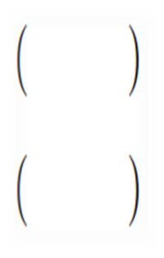
3. 읽기: 알아봅시다
1) 다음을 읽고 내용과 같으면 O, 다르면 X 하십시오.
선생님, 안녕하세요? 루이엔입니다. 서울에 온 지 벌써 일 년이 되었어요. 시간이 참 빨라요. 저는 선생님께서 염려해 주신 덕분에 회사 생활 잘하고 있어요. 처음에는 한국말이 서툴러서 좀 힘들었는데 이제 많이 익숙해졌어요.
지금은 동료들과도 잘 지내고 있어요.
모두 선생님 덕분이에요. 감사합니다.
(1)
① 루이엔 씨가 이 선생님에게 쓴 사과 편지입니다.
X
② 루이엔 씨는 지금 한국에서 직장에 다니고 있습니다.
O
http://fpt.edu.vn

Slide 7
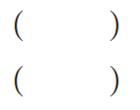
3. 읽기: 알아봅시다
1) 다음을 읽고 내용과 같으면 O, 다르면 X 하십시오.
모임에서 인기가 많은 사람들은 어떤 사람일까요? 모임에서 인기가 많은 사람들은 말을 잘하는 사람들보다 다른 사람들의 말을 잘 들어 주는 사람입니다. 여러분도 사람들에게 인기를 얻고 싶으면 먼저 상대방의 이야기를 들어 주십시오.
(2)
① 다른 사람들 앞에서 이야기를 잘하는 방법에 대한 글입니다.
X
② 대화를 할 때에는 이야기를 잘하는 것보다 잘 듣는 것이 더 중요합니다.
O
http://fpt.edu.vn

Slide 8
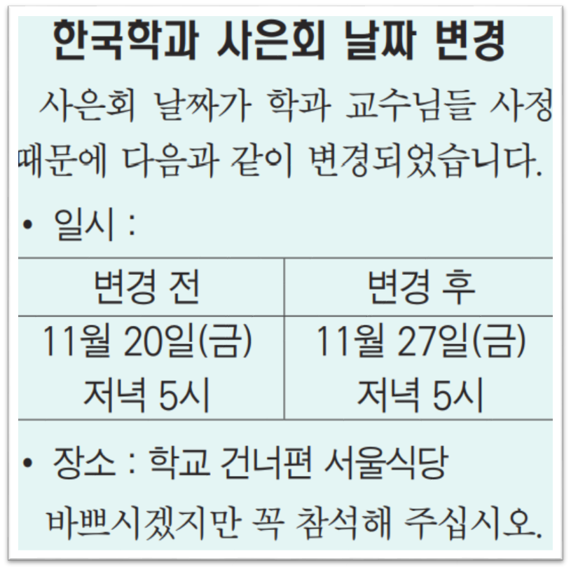
3. 읽기: 알아봅시다
2) 다음을 읽고 알맞은 말을 쓰십시오.
한국학과 학생들이 졸업하기 전에 교수님들을 모시고 모임을 가지려고 합니다. 일시는
월 일 시이고
장소는② 입니다. 모임 날짜는 원래 ③ 월 일 이었는데
④ 때문에 ⑤ 월 일로 변경되었습니다.
11
27
저녁 5
서울 식당
11
20
학과 교수님들 사정
11
27
http://fpt.edu.vn

Slide 9
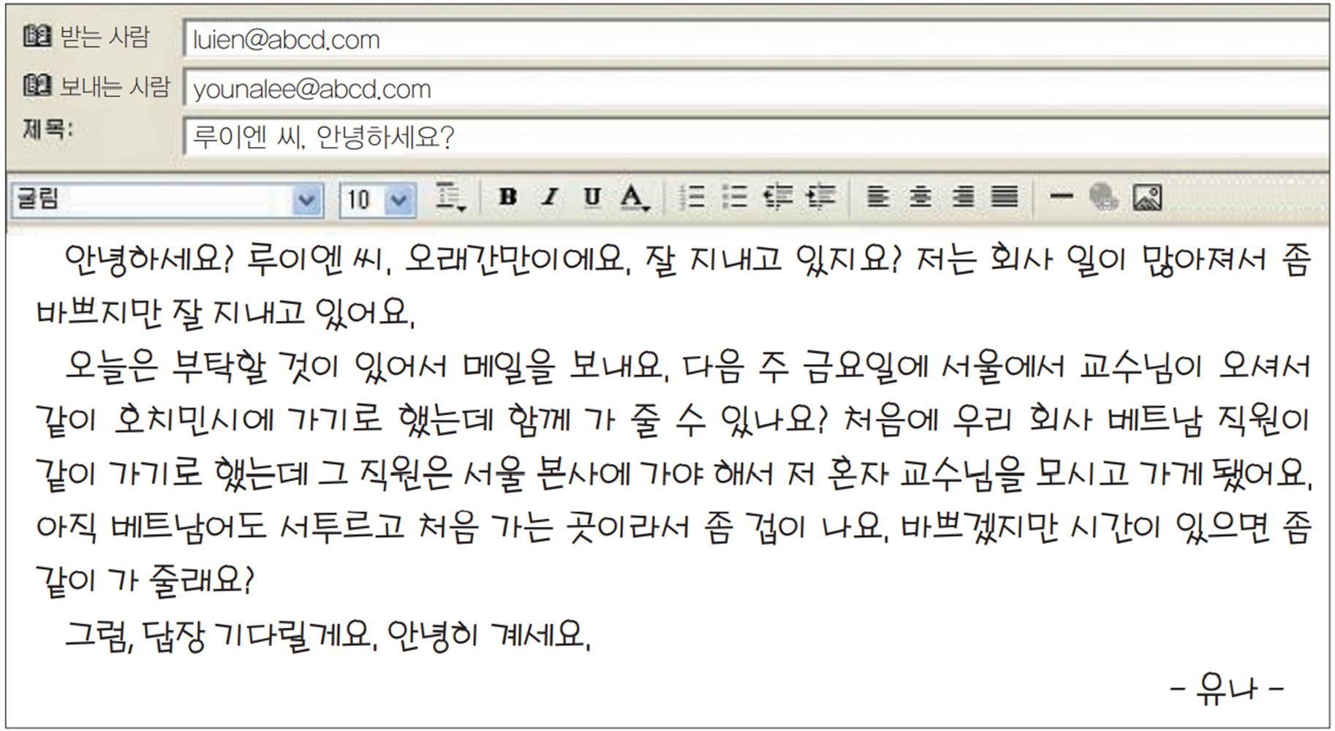
3. 읽기: 알아봅시다
3) 다음을 읽고 질문을 답하십시오.
http://fpt.edu.vn

Slide 10
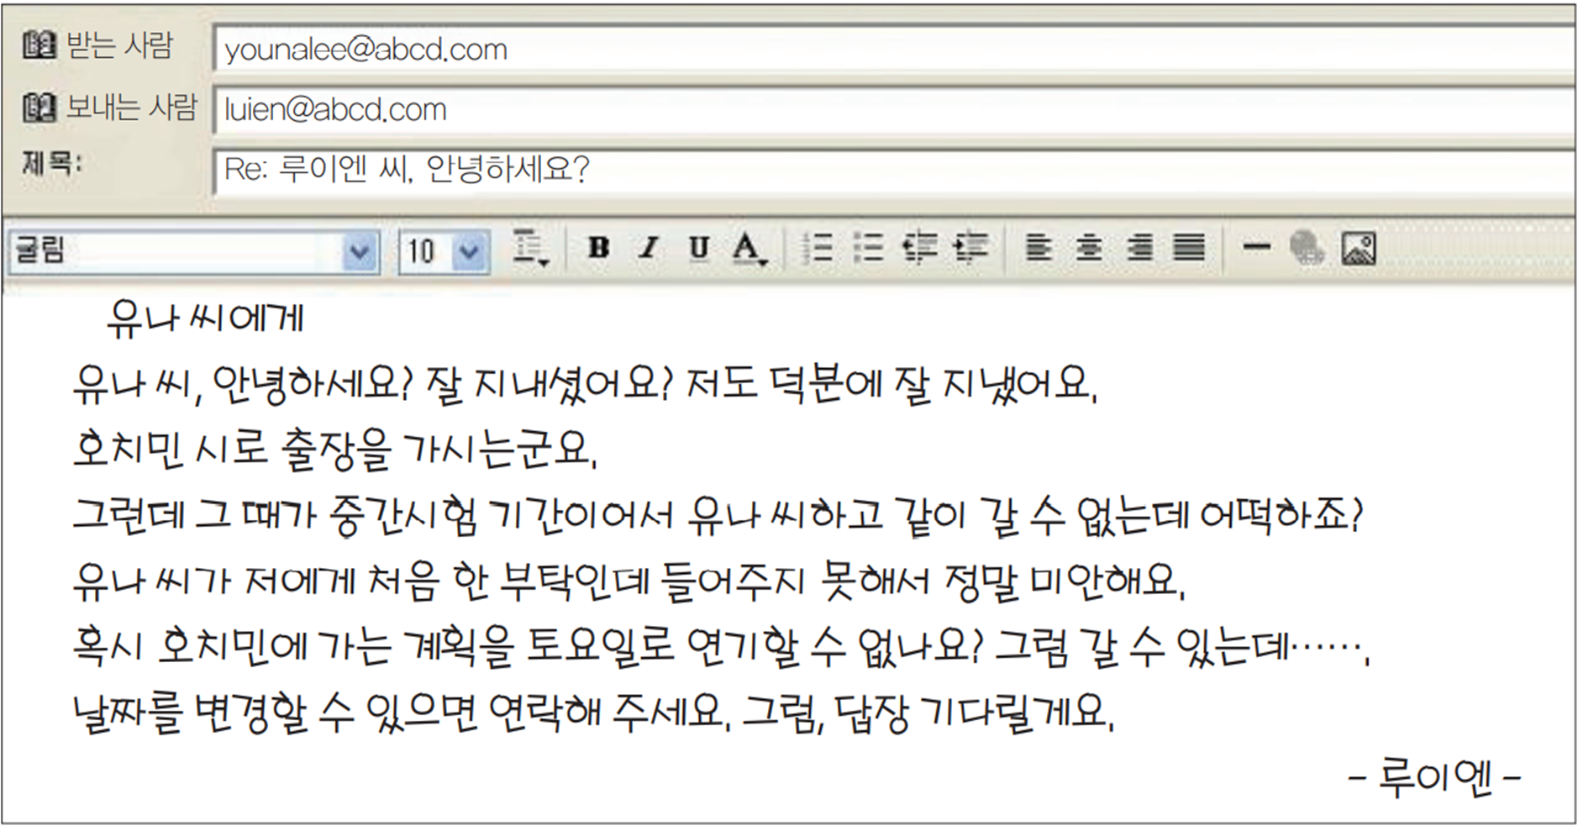
3. 읽기: 알아봅시다
3) 다음을 읽고 질문을 답하십시오.
http://fpt.edu.vn

Slide 11
3. 읽기: 알아봅시다
3) 앞에 이메일을 읽고 질문을 답하십시오.
위의 내용과 같으면 ○,_x0007_다르면 ×하십시오.
① 유나 씨는 루이엔 씨에게 호치민에 같이 가 줄 것을 부탁했습니다._x0007__x0007_ _x0007__x0007__x0007__x0007_(_x0007__x0007__x0007__x0007__x0007__x0007__x0007_)
② 유나 씨는 서울에서 오시는 교수님을 모시고 호치민에 갈 겁니다._x0007__x0007_ _x0007__x0007__x0007__x0007__x0007_(_x0007__x0007__x0007__x0007__x0007__x0007__x0007_)
③ 루이엔 씨는 토요일에 유나 씨와 같이 호치민에 가기로 했습니다._x0007__x0007__x0007__x0007_ _x0007__x0007__x0007_(_x0007__x0007__x0007__x0007__x0007__x0007__x0007_)_x0007_
(2) 루이엔 씨와 호치민에 같이 가고 싶으면 유나 씨는 어떻게 해야 합니까?
O
O
x
호치민에 토요일에 가야합니다.
http://fpt.edu.vn

Slide 12
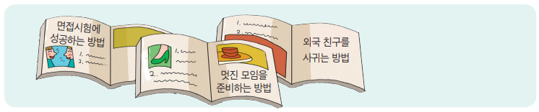
4. 읽기: 읽어봅시다
1) 다음 기사에는 어떤 내용이 나올 것 같습니까? 이야기해 보십시오.
학생 두 명씩 서로 대화해 보십시오
http://fpt.edu.vn

Slide 13
4. 읽기: 읽어봅시다
2) 다음은 글을 읽고 질문에 답하십시오.
현명하게 거절하는 방법
우리는_x0007_때때로_x0007_들어주기_x0007_어려운_x0007_부탁을_x0007_받을_x0007_때가_x0007_있습니다._x0007_물론_x0007_도와줄_x0007__x0007_방법을_x0007_생각
하겠지만_x0007_거절해야_x0007_하는_x0007_경우가_x0007_있을_x0007_것입니다._x0007_이럴_x0007_때는_x0007_어떻게_x0007_하는_x0007_것이_x0007_좋을까요?_x0007_
먼저,_x0007_너무_x0007_빨리,_x0007_너무_x0007_쉽게_x0007_거절하지_x0007_마십시오._x0007_상대방의_x0007_이야기를_x0007_잘_x0007_듣고_x0007_자기가_x0007_
해_x0007_줄_x0007_수_x0007_있는_x0007_일인지_x0007_충분히_x0007_생각해_x0007_본_x0007_후에_x0007_거절하십시오._x0007__x0007_
둘째,_x0007_거절을_x0007_할_x0007_때에는_x0007_부탁을_x0007_하는_x0007_상대방에게_x0007_걱정하는_x0007_마음으로_x0007_거절하십시오._x0007_
“어떡하죠?_x0007_저도_x0007_도와_x0007_드리고_x0007_싶어요._x0007_그런데……”로_x0007_말을_x0007_시작하십시오._x0007_
셋째,_x0007_부드러운_x0007_표정으로_x0007_말을_x0007_하십시오._x0007_상대방에게_x0007_거절을_x0007_당하면_x0007_마음에_x0007_상처를_x0007_
받게_x0007_됩니다._x0007_그런데_x0007_거절을_x0007_할_x0007_때_x0007_기분_x0007_나쁜_x0007_표정을_x0007_지으면_x0007_그_x0007_상처는_x0007_더_x0007_커질_x0007_것입니다._x0007_
상대방의_x0007_부탁을_x0007_거절할_x0007_때_x0007_미안한_x0007_마음_x0007_때문에_x0007_거절을_x0007_못하고_x0007_스트레스를_x0007_받는_x0007_것
보다_x0007_부탁을_x0007_들어주지_x0007_못하는_x0007_이유를_x0007_분명하게_x0007_설명하는_x0007_것이_x0007_좋습니다._x0007_그리고_x0007_약속
을_x0007_하고_x0007_지키지_x0007_못하는_x0007_것보다는_x0007_솔직하게_x0007_“미안하지만_x0007_도와_x0007_드릴_x0007_수_x0007_없어요.”하고_x0007_말
하는_x0007_것이_x0007_더_x0007_좋습니다.
http://fpt.edu.vn

Slide 14
4. 읽기: 읽어봅시다
(1) 다음은 위 글의 요약입니다._x0007_위 글의 내용과 다른 것을 고르십시오._x0007_
ⓐ 상대방의 부탁을 거절하는 것은 어렵습니다.
ⓑ 부탁을 들어줄 수 없을 때에는 빨리 거절하는 것이 좋습니다.그리고 거절할 때 표정은 부드럽게 하는 것이 좋습니다.
ⓒ 상대방의부탁을 들어줄 수 없을 때에는 솔직하게 이야기하는 것이 좋습니다.
✓
http://fpt.edu.vn

Slide 15
4. 읽기: 읽어봅시다
(2) 김민준 씨가 다음과 같은 부탁을 했습니다._x0007_이 글에서 이야기한 것과 같이 거절한 사람 을 고르십시오
김민준:_x0007__x0007__x0007__x0007_이것 좀 번역해 줄래요?
ⓐ 흐엉:_x0007__x0007__x0007__x0007_지난번에도 부탁하고 또 부탁하세요?_x0007_싫어요
ⓑ 루이엔:_x0007__x0007__x0007_지금 시간 없어요._x0007_다른 사람에게 부탁하세요.
ⓒ 화:_x0007__x0007__x0007_ 미안해서 어떡하죠?_x0007_저도 해 드리고 싶은데 지금 바빠서 도와 드릴 수 없어요
✓
http://fpt.edu.vn

Slide 16


5. 문과 답
http://fpt.edu.vn

Slide 17

6. 숙제
베트남인을 위한 종합 한국어 3(워크북)
연습 24~27쪽
http://fpt.edu.vn

Slide 18
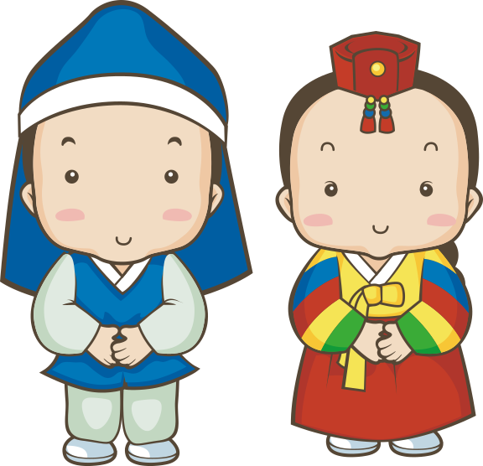
수고했습니다.
다음에 만나요.
http://fpt.edu.vn

